Slide 1
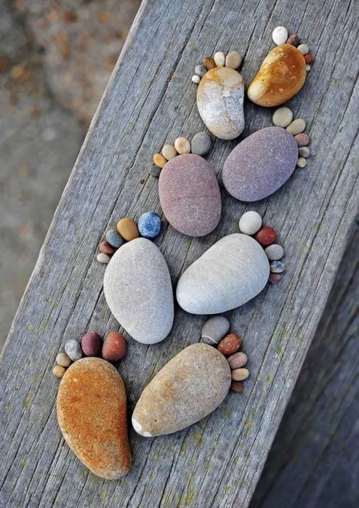
脚
步

Slide 2
游
戏
概
述
游戏类型：横版过关
游戏平台：PC端
游戏风格：2D像素
游戏剧情：救公主

Slide 3
游
戏
机制
1.Player在场景中只会跳跃、移动、踩踏和踢（伤害低）
2.移动所留下的脚印，几秒后会向上释放光柱
3.速度机制：根据装备（鞋）调整移动速度
4.技能机制：单脚轻（重）踏、双脚轻（重）踏、双脚原地旋转（类似蓄力，时间越长伤害越高）、跳跃落地+踏（地面凹陷一格）
5.延迟机制：脚印释放光柱时间根据 装备（鞋）种类不同而不同
6.踢：伤害低，踢到AI使其发生位移
7.冷却：如双脚旋转有冷却时间

Slide 4
游
戏
场景

